Slide 1
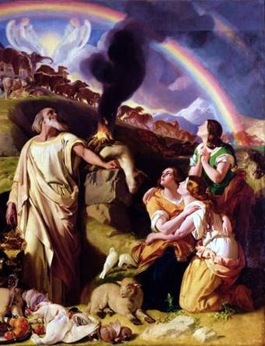
Odabranik Noa i prvi spomen Božjega Srca
Post 9,8-17 u kontekstu
1

Slide 2
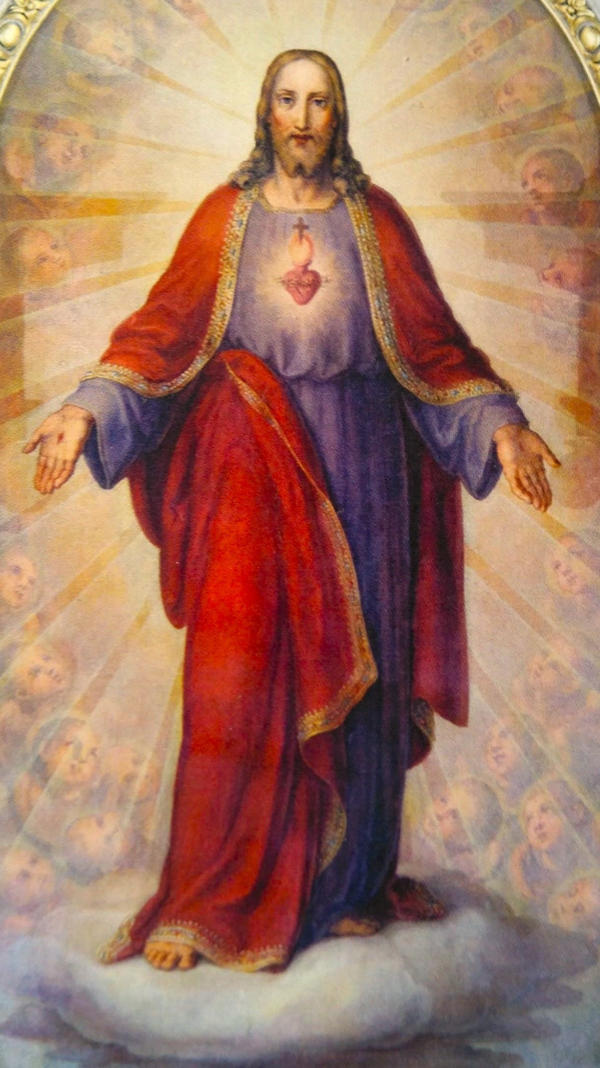
Učite se od mene!
Duhovne vježbe u Svetoj godini
Opatija, 19. – 27. 5. 2025.
amdg.eu

Slide 3
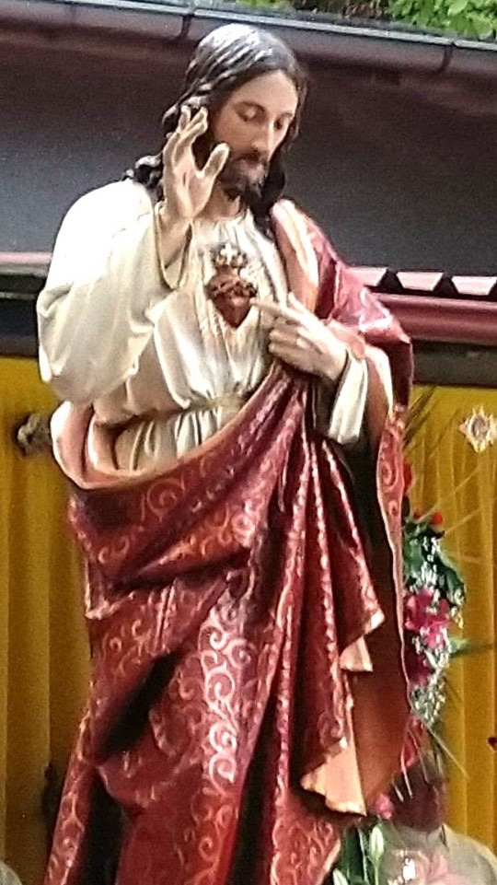
Učite se od mene
Nakon pape redovnika,
opet redovnik
  Augustin: naše srce smiruje se
  u Bogu
  U jednom Kristu jedno smo
  Sva vlast Crkve je ljubav Kristova
Isus: Odmor, spokoj, počinak
  Ja ću vas odmoriti – ἀναπαύσω
  Naći ćete spokoj – ἀνάπαυσις
  Pauza
Jaram – Isusov, s Isusom

Slide 4
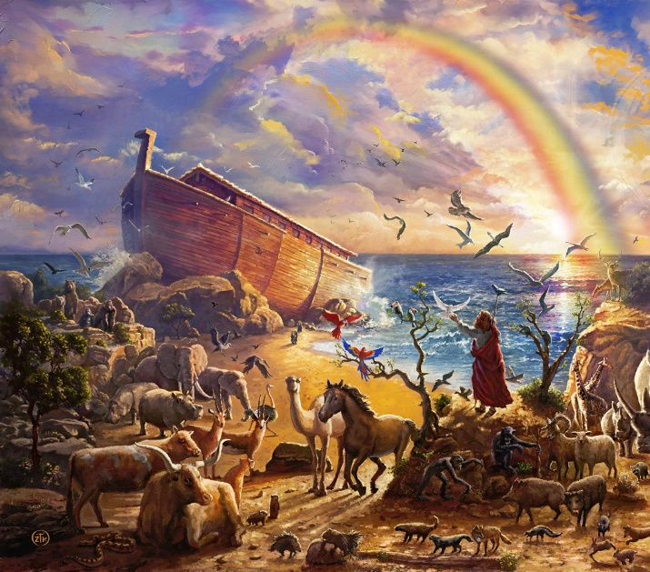
Moja korablja
Koliko poznajem Srce Gospodinovo?
Zbog čega je Gospodin mene izabrao?
Što po mojim rukama Bog spašava?

Slide 5
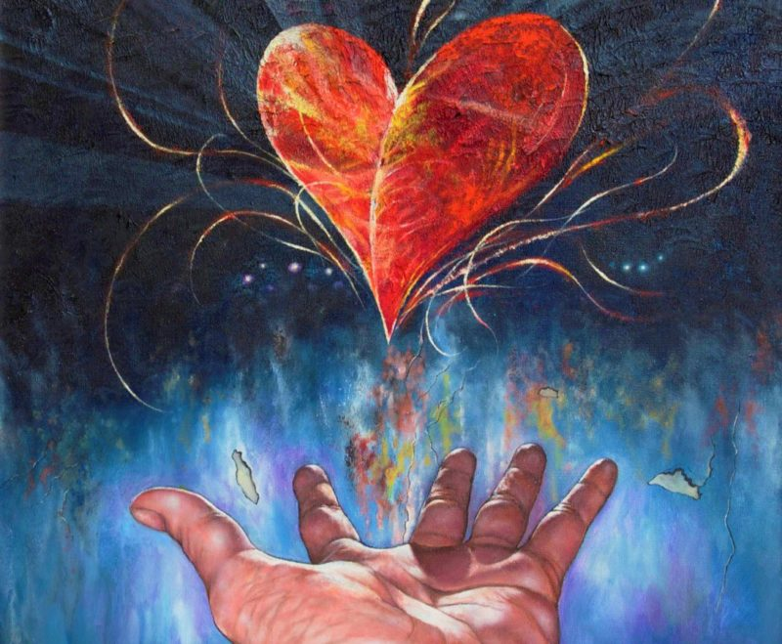
Božje srce
  Ljudsko srce puno zloće (Post 6,5),
  zemlja, sva bića izopačena (12)
Bogu se sažalilo, smililo – sućut
(נחם niḥam Post 6,6s):
  što je načinio čovjeka (6)
U srce ga je pogodila bol (6,6)
  kao porođajna bol (3,16)
Gospodin govori svome srcu ( אל לבו’el libô 8,21)
  Božja unutarnja misao
  Nakon prvih žrtava paljenica, Noinih (8,20)
“Neću više prokleti zemlju zbog čovjeka”
“Neću više udariti sve što živi” – sadržaj Saveza:
  Ne više sasjeći, iskorijeniti (9,11), razoriti (9,15)

Slide 6
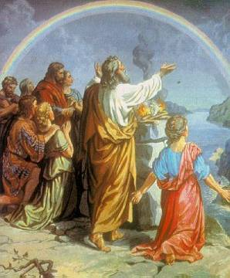
Prvi Savez (Post 9,8–17)
ברית b^{e}rît – hebrejski 7x
  Kada?
nakon sveopćega uništenja
קום (qûm 6,18 → 9,9.11.17)
Bog ustanovljuje Savez
  S kim?
“vi” – Noa i djeca (9,9.11.12.15)
budući potomci (v9.12)
sva živa bića (v10.12.15s)
  Ptice, životinje, sve što živi na zemlji (v10)
zemlja (v13)
svako tijelo כל בשׂר (kol bāśār v15-17)
6

Slide 7
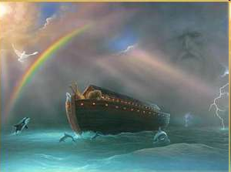
Univerzalan savez
moja obveza (6,18; 9,8.11.15)
  Sadržaj? (9,11.15)
Nema potpunoga opustošenja
  Do kada? – עולם (‘ôlam 9,12.16)
Savez vječan (“vjekovan” KS), Heb 13,20
  Naraštaji zauvijek
  (KS: “naraštaji budući”, Š. “vječno vrijeme”)
  Znak (9,13)?
“Luk svoj polažem u oblak”
7

Slide 8
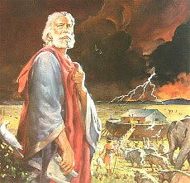
Noa, pravednik
Blagoslov u 9,1–7
  Zašto Noa (6,9; 7,1)?
hodio s Bogom (6,9)
  Kao Henok (5,22.24)
Pravedan “preda mnom” = mojim licem (7,1)
  usp. Post 1 (“i vidje Bog…”)
Žrtve veće vrijednosti (8,20) – DV
  Noa u Lk 3,36?
Isusovo rodoslovlje
  Što je nalik Noinu vremenu u Mt 24,37; Lk 17,26?
Dolazak Sina čovječjega
8

Slide 9
Moja korablja
Zašto je Gospodin mene izabrao?
Koliko poznajem Srce Gospodinovo?
Što po mojim rukama Bog spašava?

